Slide 1
Дети дошкольного возраста 6 - 7 лет Образовательное событие «Мир вокруг нас.»
2019 – 2020 учебный год
,
Воспитатель: Карпиек Ирина Петровна
МБДОУ Аннинский д/с ОРВ «Росток» Воронежская область пгт. Анна

Slide 2
Вход в группу, нижняя левая точка
Образовательное событие «Мир вокруг нас». Группа для детей дошкольного возраста 6 – 7 лет. Насыщенность среды соответствует возрастным особенностям детей. Групповое пространство поделено на образовательные центры (модули), которые обеспечивают игровую, познавательную и творческую активность всех детей, место для уединения. Каждый центр имеет свою маркировку и наполняется дидактическим материалом, пособиями и атрибутами в соответствии с образовательным событием и видом текущей деятельности. Используется все пространство группового помещения. Материалы центров периодически меняются в зависимости от образовательных потребностей. В группе представлен неоформленный материал (бросовый материал широкого диапазона) для стимулирования развития воображения детей. В оформлении группы присутствуют работы детей, фотографии воспитанников и родителей, мотивационные картинки, подвесные модули.
Верхняя левая точка
Верхняя правая точка
Нижняя правая точка

Slide 3
1. Рабочий сектор.
1. Рабочий сектор содержит следующие центры: «Центр опытно-экспериментальной деятельности», «Центр Живая – неживая природы», «Центр патриотического воспитания»,. «Центр «Конструирование -Сенсорика», «Центр « Математическое развитие» Наблюдение за игровым пространством в секторе не затруднено, и организованно так, что достаточно места для осуществления одновременно нескольких форм активности различными группами воспитанников. В оформлении присутствуют детские работы.
«Для исследовательской и опытно-экспериментальной деятельности» имеется оборудование для проведения экспериментов и опытов: природные материалы; образцы тканей, металлов, древесины, пластмасс; вещества; стеклянные и пластиковые сосуды и ёмкости; приборы и инструменты для практических исследований; защитные халаты, шапочки, перчатки; картотека опытов и экспериментов; настенные схемы; бланки для фиксирования результатов исследований., также здесь организованно место для безопасных игр с песком и водой, доступны разнообразные игрушки для этих игр (совки, воронки, формочки, плавучие и тонущие предметы) , а так же есть песочница с кинетическим песком и различными формочками
В «Центр живой - неживой природы и опытно-экспериментальной деятельности» размещены муляжи овощей и фруктов, фигуры животных, книги, наборы картинок с изображениями животных, птиц, насекомых, альбом «Времена года», коллекции природных минералов, семян деревьев и овощей, крупы. Оформлен календарь природы, соответствующий возрасту детей.
В «Центре патриотического воспитания», имеется глобус, модель солнечной системы, дидактический и методический материал и т. Д.
«Центр Конструирования». В свободном доступе представлены наборы для конструирования : с разными механизмами скрепления, из разных материалов и разной величины для моделирования и конструирования (кубики пластмассовые и деревянные, LEGO, пазлы для магнитной доски и др.)
«Центр Математическое развитие» содержит плоскостные и объемные геометрические фигуры, пособия для изучения математических категорий (величина, вес, объем, высота и др.), материалы для упражнения в счете,, а также математические планшеты, и прочие наглядные и дидактические материалы.

Slide 4
1. РАБОЧИЙ СЕКТОР
1.1 Рабочий сектор «Центр Опытно-экспериментальной деятельности»
1. 2 Рабочий сектор (помещение для хранения раздаточного материала для познавательной деятельности).
1.2 Рабочий сектор «Центр живой – неживой природы».

Slide 5
1. РАБОЧИЙ СЕКТОР
1.3 Рабочий сектор - центр «Наследие культуры и социокультурные ценности».
1.4 Рабочий сектор - центр «Конструирование»
1.5 Рабочий сектор - центр «Математическое развитие».

Slide 6
1.6. Рабочий сектор (методическая литература педагога)
1. РАБОЧИЙ СЕКТОР
1.7. Рабочий сектор (ИКТ для педагога)

Slide 7
2. АКТИВНЫЙ СЕКТОР
2.Активный сектор содержит следующие центры: «Гендерное воспитание» , «Физкультура и спорт», «Неоформленный материал», «Театрализация», «Мир звуков и музыки», «Сюжетно-ролевые игры», которые обеспечивают двигательную, игровую (ролевые игры) и музыкально-театрализованную активность в соответствии с ООП ДОУ и возрастом воспитанников В центре «Гендерное воспитание» :зона мальчиков, зона девочек, (представлены игрушки и атрибуты для игр мальчиков и девочек).
В центре «Физкультура и спорт» размещено оборудование , способствующее развитию разнообразных умений: набор мячей различной величины и из разного материала, кегли, многофункциональные веревки, которые соединяются друг с другом, мешочки с песком, нетрадиционное оборудование – коррегирующие дорожки. Оборудование регулярно пополняется и меняется по мере необходимости.
Центр «Театрализация» наполнен атрибутами для театрализованной деятельности – ширма-занавес, декорации для инсценировок сказок, наборы кукольного и пальчикового театров, театр теней, маски и костюмы персонажей для детей ( в том числе изготовленными своими руками вместе с воспитанниками).
Центр «Мир звуков и музыки» наполнен различными музыкальными и шумовыми инструментами ( в том числе изготовленными своими руками вместе с воспитанниками).
Центр «Дизайн студия» находится в центре для девочек.
Для «Центра Сюжетно- ролевых игр» отведена четко ограниченная часть помещения с пространством для игры - «Магазин», «Дом моды», «Журналист»,«Кухня», «Дочки-матери» («Семья»), «»Салон красоты», «Больница», «Дорожное движение», «Строители», «Пожарные». Отведено доступное для детей место для хранения реквизита к играм. Наличие ширм обеспечивает трансформируемость пространства. Игровые пространства наполнены атрибутами соответствующими теме.

Slide 8
2. АКТИВНЫЙ СЕКТОР – центр «Гендерное воспитание»
2.1 Центр для мальчиков.
2.1 Центр для девочек.

Slide 9
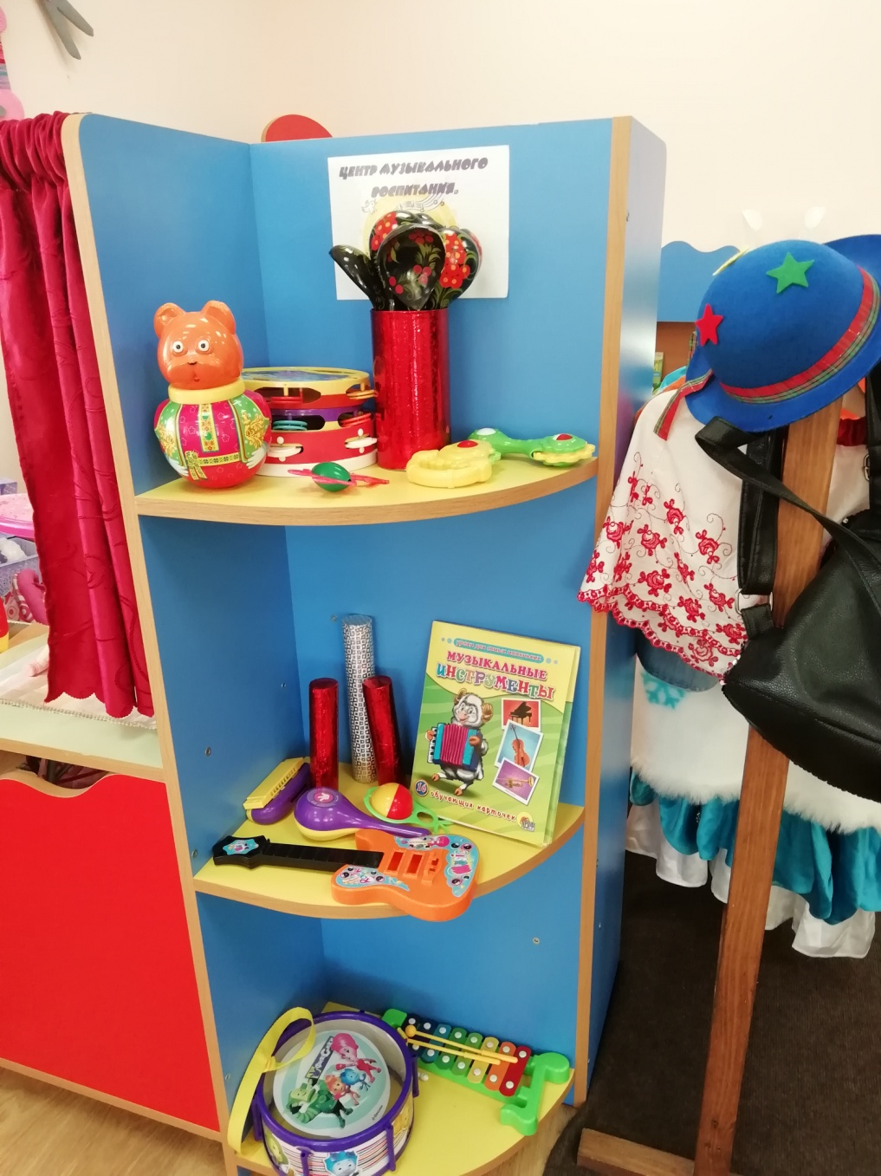
2.2 Активный сектор - центр «Физкультура и спорт»
2. АКТИВНЫЙ СЕКТОР
2.3 Активный сектор - центр «Театрализации».
2.4 Активный сектор - центр «Мир звуков и музыки».

Slide 10
2. АКТИВНЫЙ СЕКТОР
2.5 Активный сектор - сюжетно-ролевая игра «Кухня».
2.6 Активный сектор – сюжетно-ролевая игра «Дочки-матери» («Моя семья»),
2.7 Активный сектор – сюжетно-ролевая игра «Салон красоты»,.

Slide 11
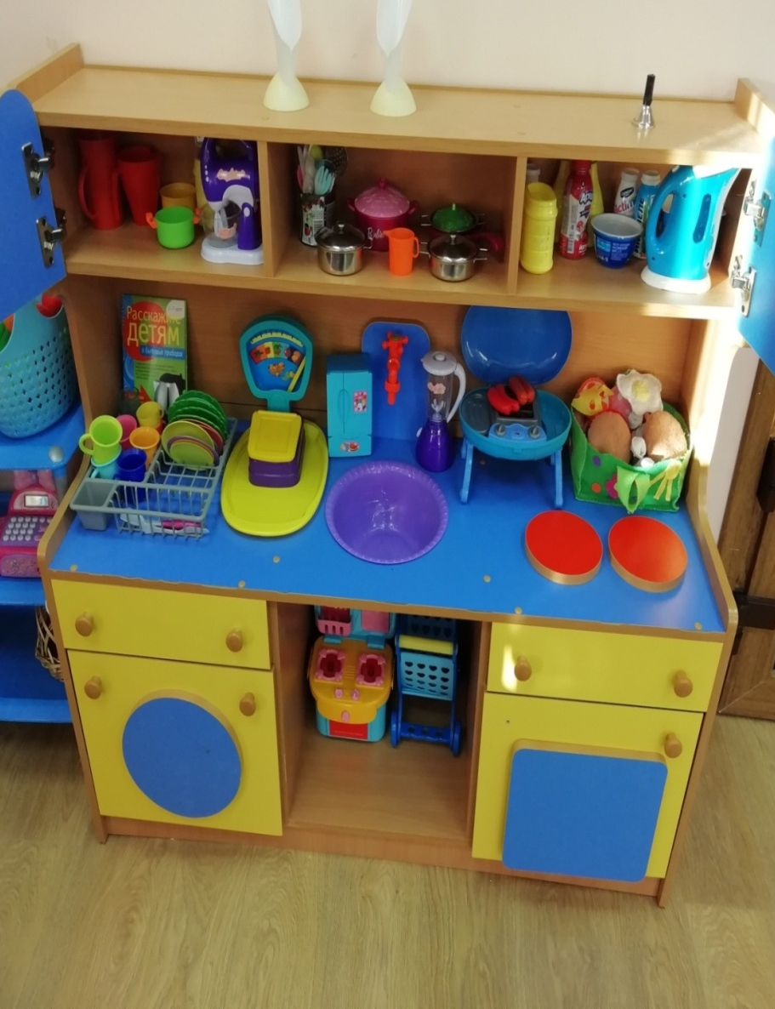
2.8 Активный сектор – сюжетно-ролевая игра «Дорожное движение».
2. АКТИВНЫЙ СЕКТОР
2. Активный сектор – «Место для хранения реквизитов».
2. Активный сектор –«Место для хранения реквизитов».

Slide 12
3. Спокойный сектор.
3.Спокойный сектор содержит следующие центры: «Место для отдыха и уединения» ,«Центр творчества», «Литературная беседка», обеспечивающие возможности самовыражения детей, поддержку эмоционального благополучия.
«Центр творчества» для занятий продуктивной деятельностью. Воспитанникам доступны инструменты и материалы для практической деятельности: белая бумага и картон, набор цветной и гофрированной бумаги, пластилин, краски (акварель, гуашь), карандаши, кисти, ножницы, клей, фурнитура и природный материал для создания поделок в различных техниках: рисунок, лепка, аппликация и их украшения; сборник заданий для продуктивного творчества, варианты поделок. Расположены репродукции картин. Демонстрируемые продукты деятельности детей связаны с текущей деятельностью группы и имеют характер как групповой работы, так и индивидуальной.
«Место для уединения» удобное и легко просматривается, Наполнены мягкой средой: мягкие игрушки, мягкие подушки.
«Литературная беседка» включает в себя достаточное количество книг, которые разнообразны по тематике и жанру, художественной форме и соответствуют уровню развития и интересам воспитанников. Наглядные, раздаточные и дидактические материалы для развития речи разнообразны, отражают и поддерживают текущую деятельность группы в соответствии с возрастными особенностями.

Slide 13
3. СПОКОЙНЫЙ СЕКТОР
3.1 Спокойный сектор «Центр творчества».
3.2 Спокойный сектор «Центр Место для уединения»
3.3 Спокойный сектор «Центр Литературная беседка».

Slide 14
3. СПОКОЙНЫЙ СЕКТОР
3. Спокойный сектор - центр «Уголок дежурства».
3. Спокойный сектор «Ширма для трансформируемости».

Slide 15
4. Организация среды для диалога с родителями
Среда для диалога с родителями включает в себя следующие центры: «Информационный центр» ,«Консультативный цент», «Практический центр», которые отражают различные практики взаимодействия педагога с родителями в помещении для приема воспитанников .
«Информационный центр» отражает информацию о текущей деятельности группы и о возможном участии родителей в этой деятельности ; специальные «чек-листы» на шкафчиках «рассказывают» родителям, о том какие центры активности в группе и студии детского сада сегодня посещал ребенок; на специальном стенде стикерами фиксируются педагогические наблюдения за детьми в течение дня.
В «Консультативном центе» расположены консультационные материалы ; предусмотрена возможность осуществления обратной связи со всем персоналом ДОО (администрацией, специалистами), информация о рубрике «Обратная связь» на сайте ДОО), а также представлены ответы на вопросы родителей.
В «Практическом центре» располагается место для хранения индивидуальных портфолио воспитанников , демонстрации детских и совместных с родителями продуктов деятельности.

Slide 16
4. Организация среды для диалога с родителями
Среда для диалога с родителями.
Среда для диалога с родителями.

Slide 17
4. Организация среды для диалога с родителями
Среда для диалога с родителями «Практический центр»
Среда для диалога с родителями
«Практический центр»
Среда для диалога с родителями «Практический центр»

Slide 18
4. Организация среды для диалога с родителями
Среда для диалога с родителями «Информационный центр»
Среда для диалога с родителями «Информационный центр»

Slide 19
Организация среды для диалога с родителями
Среда для диалога с родителями «Консультационный центр»
Среда для диалога с родителями «Консультационный центр»

Slide 20
Трансформируемость среды воспитанниками в рамках образовательного события.
«Мир вокруг нас».

Slide 21
Трансформируемость среды воспитанниками
«Доска выбора»
«Паутинка»

Slide 22
Трансформируемость среды воспитанниками
Активный сектор трансформируется детьми для своей игры.
Сюжетно-ролевая игра «Больница».
Сюжетно-ролевая игра «Супермаркет».

Slide 23
Трансформируемость среды воспитанниками
Материалы центров активности часто комбинируются.
Сюжетно-ролевая игра «Салон красоты».
Использование «Неоформленных материалов» - «Дом подружки».

